Slide 1
ЦНИИП МИНСТРОЯ РОССИИ
ГРУППА КОМПАНИЙ «НАЦИОНАЛЬНОЕ ГРАДОСТРОИТЕЛЬНОЕ ОБЪЕДИНЕНИЕ»
ПРОСТРАНСТВЕННОЕ РАЗВИТИЕ РОССИИ
ГРАДОСТРОИТЕЛЬСТВО КАК ФАКТОР РАЗВИТИЯ
ДАЛЬНЕГО ВОСТОКА
Москва
2018 год
ДАЛЬНЕВОСТОЧНЫЙ ФЕДЕРАЛЬНЫЙ ОКРУГ

Slide 2
ЧАСТЬ I
Развитие Дальнего Востока имеет для России четыре долгосрочных основания («миссии») и несколько сопряженных, обеспечивающих факторов и условий макрорегионального развития. Основными являются:
геополитический ресурс (важная планетарная дислокация, оборонная миссия, историческая преемственность удержания территории, значительная протяженность государственной границы и береговых выходов к мировому океану);
сырьевой ресурс (биоресурс рек, морей и океанов, бореальные леса, полезные ископаемые);
транзитно-логистический ресурс (межконтинентальные и межстрановые коммуникации, Северный морской путь, внутироссийские коммуникации и логистические узлы);
4) расселенческий ресурс и потенциал народонаселения (система расселения,
градостроительство, сеть городов и поселений, инфраструктура расселения,
производства и логистики).

Slide 3
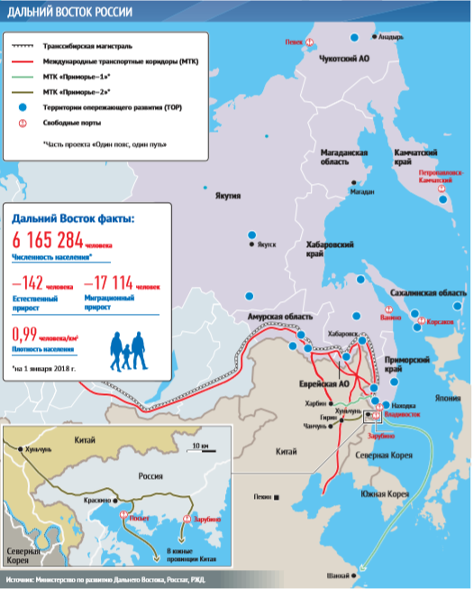
Климат – особо контрастен: здесь находится полюс холода северного полушария Земли, зоны вечной мерзлоты занимают почти всю территорию суши, доходя в Приморье островными участками до 45 параллели.
Экосистемы лесотундровых и болотисто-тундровых биот характеризуются крайне низкой биологической продуктивностью. В более низких широтах одна и та же единица площади бореальных лесов дает прирост биомассы за единицу времени вдвое меньший
чем в Европейско-Уральском регионе.
«Условно благоприятные» для проживания территории Дальнего Востока занимают относительно небольшую величину, все остальные территории принадлежат категориям от «абсолютно неблагоприятной» до «условно неблагоприятной».

Slide 4
Исходные позиции градостроительства в программах развития Дальнего Востока:
  1. Дальний Восток исторически обеспечивает континентальную целостность России (чему не служила Аляска), устойчивый фронт выходов к мировому океану и включает гигантское внутреннее Охотское море, важное для адаптации к будущим климатическим изменениям.
Дальний Восток выступает необходимым фактором обеспечения общей стратегической устойчивости страны.
    2. Территория Российского Дальнего Востока уникальна по планетарной специфике и разнообразию, имеет эшелонированную защиту материковой части от прямого воздействия высоко цунами-опасных зон Тихого океана и меридиональной Курильско-Камчатской области современного вулканизма (Тихоокеанское огненное кольцо).

Slide 5
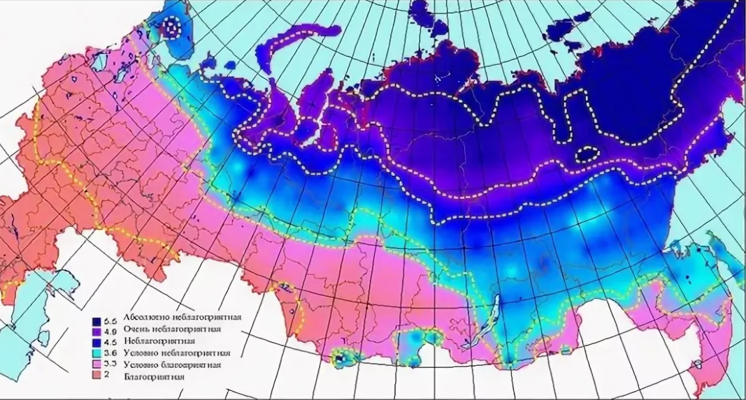
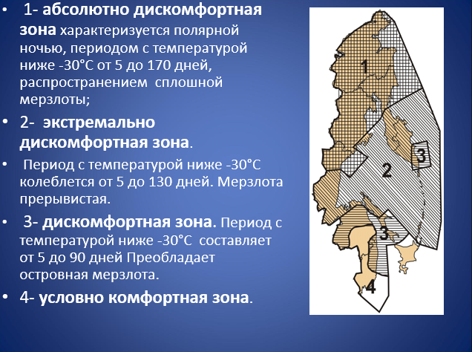
Территории «условно благоприятные» для жизни или «условно комфортная зона» занимают лишь незначительную часть макрорегиона Дальний Восток

Slide 6
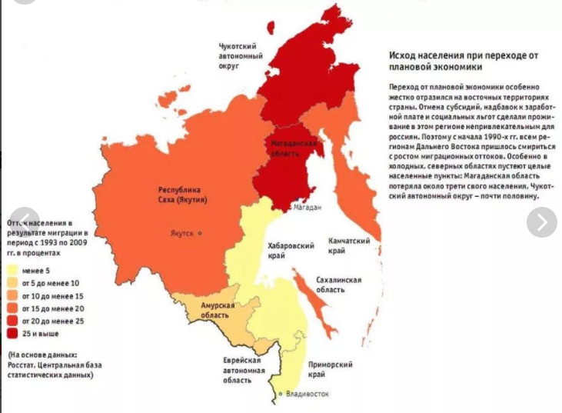
ИСХОД НАСЕЛЕНИЯ В ПОСТ-ПЛАНОВОЙ ЭКОНОМИКЕ
ОСНОВНАЯ ПРОБЛЕМА СЕГОДНЯ -
формирование ядра оседлого населения с демографическим и профессионально-трудовым потенциалом, достаточным для поддержания устойчивого хозяйствования и его проектно-инженерного обеспечения. Нужна оптимизация структуры трудовых ресурсов по соответствию структуре мест приложения труда. В том числе по соотношению постоянного, временного, командируемого контингентов работников, специалистов с учетом принципиального различия по требованиям к рабочей силе в циклах проектирования, строительства, эксплуатации для производственных, логистических объектов и систем.

Slide 7
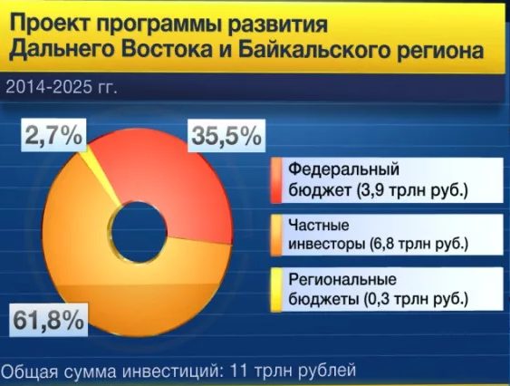
Сегодня отсутствует стратегия развития Дальнего Востока как целостного макрорегиона континентального масштаба. Основы государственной политики регионального развития (ГПРР), утвержденной Указом Президента РФ от 16.01.2017 года № 13 позволяют восполнить эту необходимую и крайне важную часть управления развитием.
В настоящее время стратегии социально-экономического развития субъектов РФ недостаточно стыкуются между собой и схемами территориального планирования Российской Федерации по ряду отраслей (областей) федеральной инфраструктуры.
Пространственные особенности макрорегиона принимаются во внимание недостаточно, без внимательного учета его крайне контрастных и неоднозначных реальностей.

Slide 8
  Необходимо найти формы развития, способные сделать жизнь на Дальнем Востоке особо привлекательной. Имеющей все шансы на опережение в конкуренции с другими регионами страны. Для этого требуется реальное обращение к нуждам человека как основного движителя развития. Необходимо сформировать обширные урбанизированные ареалы в максимально благоприятных зонах проживания, с высоким уровнем и качеством оседлой жизни в поколенческих расчетах семей.
  Городские агломерации Дальнего Востока позволят сформировать устойчивую систему расселения на 6-7 миллионов человек постоянного оседлого населения.
  Первенство расселенческого, жизнеустроительного начала, рассматривающего жизнь как единство данного, наличного и мечты о достойном будущем, может стать необычайно привлекательным для многих и многих.

Slide 9
Государственная политика регионального развития определяет, что факторами и условиями его осуществления являются географические, природно-климатические, демографические и социокультурные особенности регионов, что для Дальнего Востока особенно важно.
В стратегии формирования Тихоокеанской системы расселения России в структуре Азиатско-Тихоокеанского региона, предложенной в Генеральной схеме расселения на территории РФ с расчетным сроком 20 лет и одобренной Правительством РФ в 1994 г., руководящим фактором расселения принимался критерий благоприятности условий проживания. Геополитический и транзитно-экспортный ресурсы не считались тогда определяющими в силу сугубо оптимистичной футурологии международного взаимодействия и оценок качества собственного развития.
В настоящее время на передний план выдвинулись геополитические, сырьевые и транзитно-логистические основания развития при относительно служебной, вторичной роли расселенческих и градостроительных. Отсюда – определенные разбалансировки и проблемы в развитии.

Slide 10
ЧАСТЬ II
Полагаем целесообразным в конкретных условиях настоящего времени реализовать следующие мероприятия:
1) согласно п.7 а) Основ Государственной политики регионального развития утверждение в качестве приоритетного направления на период до 2025 года Программы территориального развития макрорегиона Дальний Восток, направленной на координацию и взаимную увязку развития системы управления, отраслей экономики и социальной сферы по территориальному принципу;
2) в составе Программы территориального развития предусмотреть проведение комплексного зонирования по факторам и условиям регионального развития согласно п. 3 в) Основ ГПРР в целях градостроительного обеспечения успешного развития макрорегиона Дальний Восток, формирования системы расселения макрорегиона в увязке с размещением производительных сил.
Это относится к его «миссионным» базовым задачам;

Slide 11
3) при разработке ПТР провести анализ альтернативной схемы обеспечения методами и средствами градостроительства умножение трудового и демографического потенциала Дальнего Востока.
а) Осуществить реализацию экспериментальных проектов формирования устойчиво растущих кластеров поселений на базе агломераций городских округов и их территорий с высокой транспортной связностью.
Они – основа и якорный фактор роста потенциала трудовых ресурсов.
Фактически это использование избыточности территориальных ресурсов Дальнего Востока для наращивания трудовых ресурсов на базе постоянного оседлого населения, привлекаемого уникальными по уровню комфортности условиями проживания.
Осуществить в натуре проект развития нескольких из ТОР и ведущих производственных предприятий при опережающей реализации комплекса градостроительных мероприятий с целью создания устойчивых трудовых сообществ на территориях каждого из регионов ДФО. В зависимости от региона это будет сообщество с преобладанием постоянного оседлого населения (Приморский, Хабаровский края, другие образования) либо, напротив, - преобладанием временной рабочей силы на территориях с экстремальными условиями обитания.

Slide 12
  Проверить в экспериментальных проектах следующую «двухтактную схему» привлечения населения и трудовых ресурсов на Дальний Восток.
  Первый такт – предоставление высоко-комфортных условий проживания прибывающему специалисту на территориях, наиболее благоприятных для жизни. В частности – в составе развитых агломераций Владивостока, Хабаровска, Комсомольска-на-Амуре, Южно-Сахалинска, Благовещенска. Начало контрактных трудовых отношений работника с работодателями на территориях прибытия.
  Второй такт: возможное перемещение в места наиболее востребованного труда высокой квалификации с худшими либо экстремальными природно-климатическими условиями и правами сохранения исходного домохозяйства как опорного места будущих поколений семьи.

Slide 13
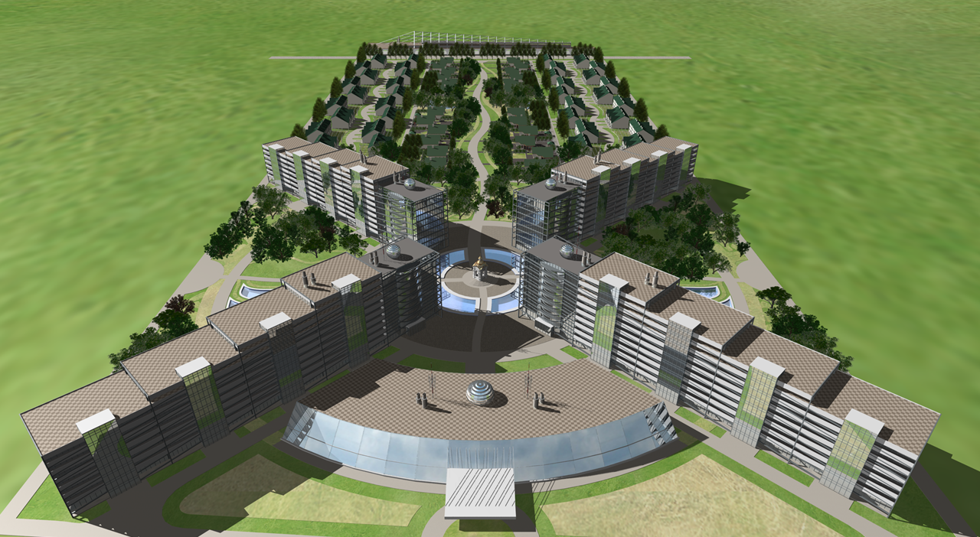
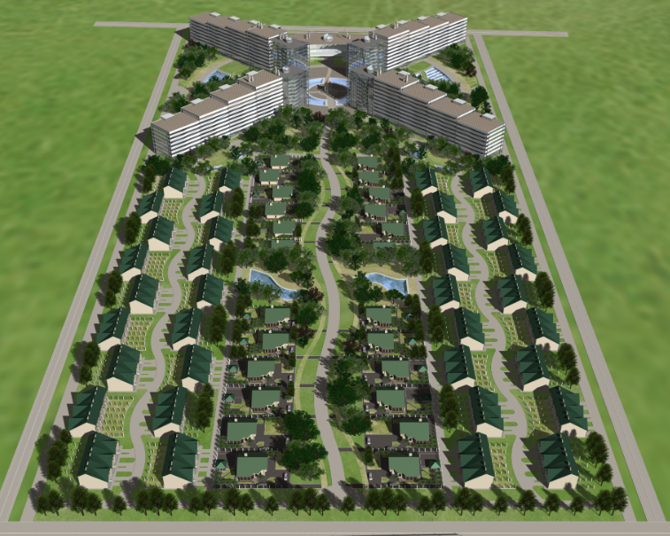
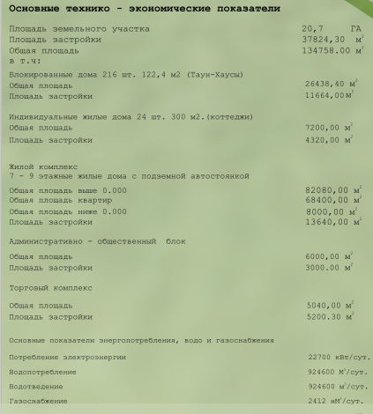
Выход жилплощади –
134 тыс. кв. м
Пример городской застройки домами разной этажности и типологии – индивидуальные, блок- квартирные, многоквартирные
20,7 га площадь
квартала

Slide 14
  Реализация проектов развития Дальнего Востока должна продемонстрировать образцы меры социального участия государства, местных сообществ в жизнестроительстве на территории этого региона – месте, предназначающимся для активного развития знаний и индустрий нового технологического уклада.
  Лидерами и символами развития должны стать Хабаровск, Владивосток, Комсомольск-на-Амуре, космодром Восточный, Большой Камень, ДГФУ о. Русский, Южно-Сахалинск – города и предприятия создаваемого и желаемого будущего.
  Стандартный ипотечный пакет жителя Дальнего Востока – необходимый стратегически и возможный ресурсный шаг в соединении организационных мер обеспечения развития и ожидания реального результата – стабилизации и последующего естественного воспроизводства квалифицированного народонаселения.
  «Семья с 2-3 детьми - свой дом - участок - машина - школа - достойное рабочее место - возможность (контрактно) работать в вахтовых режимах» есть устанавливаемый договорной ипотечный пакет - комплекс обязательств государства, муниципалитета, работодателей, реализуемый в формах договорного предоставления гражданам России, выбирающих местом жительства один из городов Дальнего Востока, всех необходимых материальных компонентов и затрат с рассрочкой 15-20 лет.

Slide 15
Требуется принять на уровне регионов нормативные документы, устанавливающие новые габариты жилых объектов и квартир, а не множить примеры железобетонного строительства многоквартирных домов повышенной этажности с малыми квартирами. Когда стратегия социально-экономического развития региона устанавливает показатель жилищной обеспеченности 30-33 кв. м на 1 чел. к 2025 году, то квартира семьи из трех-четырех человек должна быть не менее 90 кв. м. Считать ипотеку, календарные и иные параметры выплат заемщиков и ее субсидирования государственными, муниципальными, корпоративными структурами следует из заявляемых стратегиями показателей жилобеспеченности,
а не 18 кв. м на 1 чел. и средней площади квартиры 54 кв. м.
Модернизировать градостроительную политику и территориальное планирование в регионах Дальнего Востока, используя компетенцию городских округов как муниципальных образований – агломераций поселений, производств, инфраструктурных объектов и межселенных территорий, подлежащих территориальному планированию. Оно должно осуществляться применительно к специфике задач развития Дальнего Востока.

Slide 16
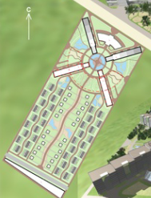
Средняя этажность секционных жилых домов при площади квартир более 70-80 кв. м будет 4-6 и максимум до 9 этажей. Выше – этажность даёт серьезное снижение технико-экономических показателей по соотношению площади квартир и лестнично-лифтовых коммуникаций. В условиях сейсмики и норматива 1-2 машиноместа на квартиру, средняя плотность застройки на уровне территориальных зон не будет практически уступать застройке повышенной этажности.
проект жилого квартала
проект квартала 45, Сочи
Агломерации городских округов имеют территории, достаточные для предоставления жилья имеющемуся населению, улучшающему жилищные условия, и привлекаемого населения в количестве десятков тысяч семей (домохозяйств) в агломерациях городских округов Хабаровска, Комсомольска-на-Амуре, и других Владивостока в связной коммуникацинно-транспортной системе благоприятных для расселения и строительства территорий Дальнего Востока.

Slide 17
В действующих сегодня параметрах квартир и формах застройки Дальний Восток не станет привлекательным для долгой, меряемой поколениями жизни.
Необходим переход к новым типам жилья, новым формам застройки и способам непрерывного взаимодействия с сетями инфраструктуры и производств – единая сеть развития.
НЕОБХОДИМА ИНДУСТРИЯ СОЗДАНИЯ
ЖИЗНЕОБУСТРОЙСТВА И УСЛОВИЙ РАЗВИТИЯ
Загородное индивидуальное строительство должно стать важным дополнением к решению проблем жизнеустройства семей и домохозяйств. Но в силу климатических особенностей, прежде всего в части дублирующего, дачного жилья на индивидуальных участках.

